Slide 1
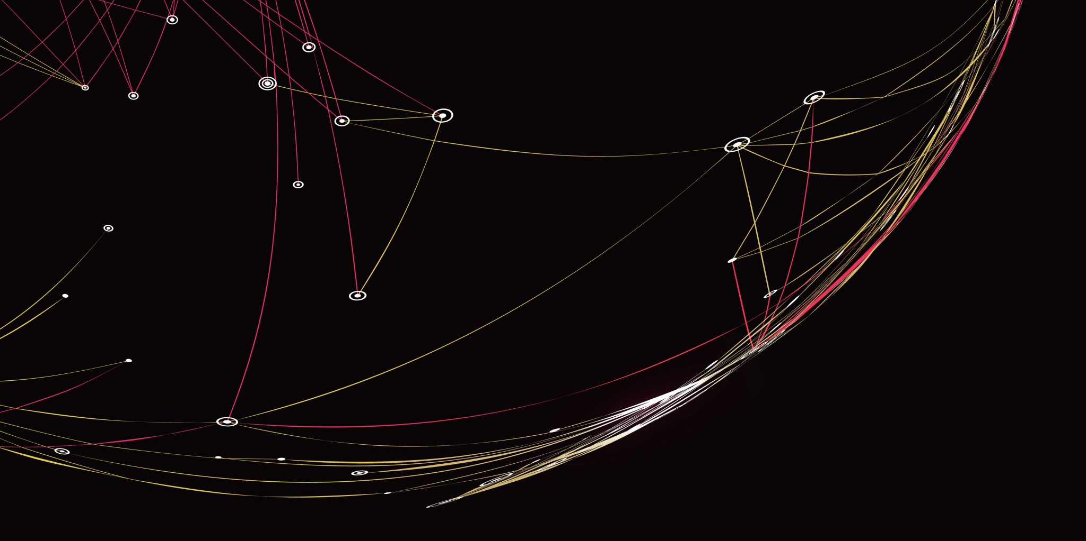

Progetto di Tecnologie Forza 4
Developed by Dennis Gallina and Nicolò Salomoni

Slide 2
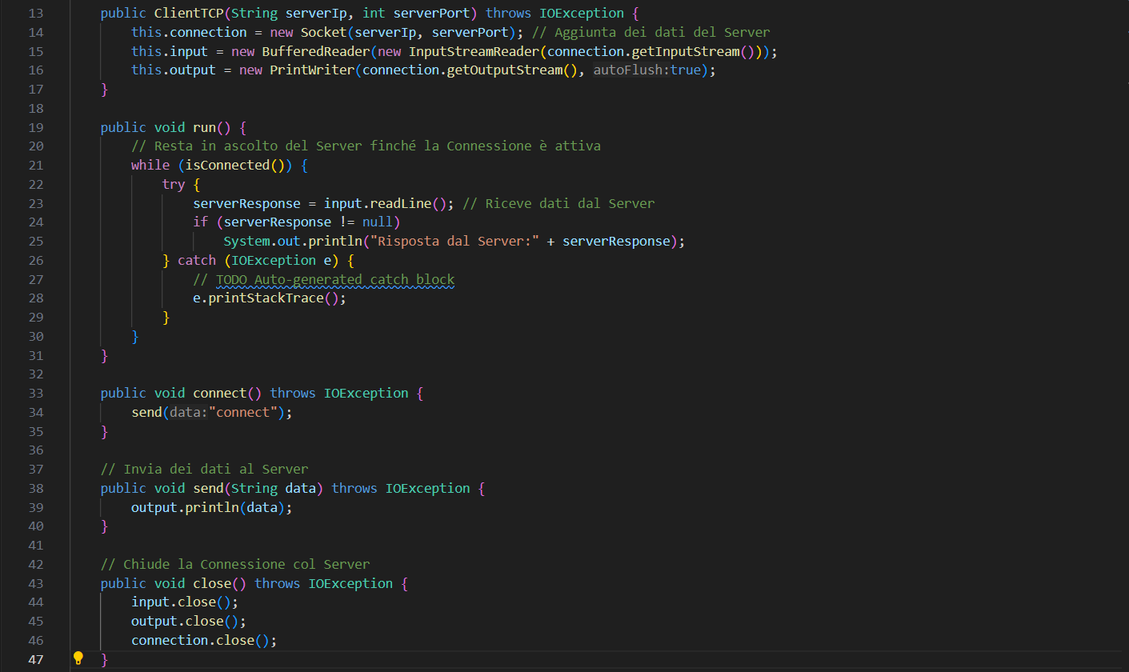
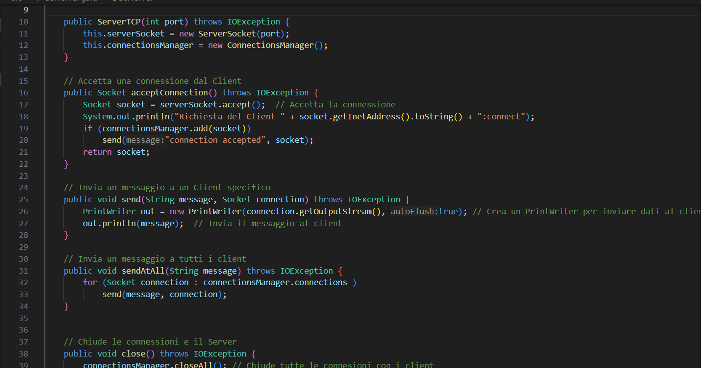
Gestione Client/Server
Il Game è basato sulla struttura Client/Server:
Client: chiede di stabilire una connessione al Server e invia le sue richieste;
Server: accetta la connessione ed esegue le richieste del Client.

Slide 3
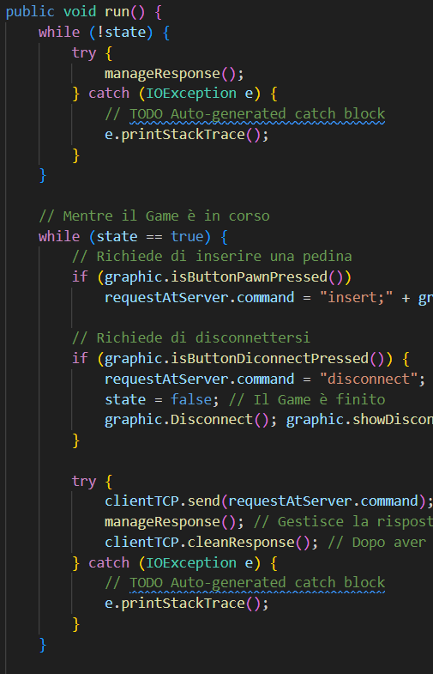
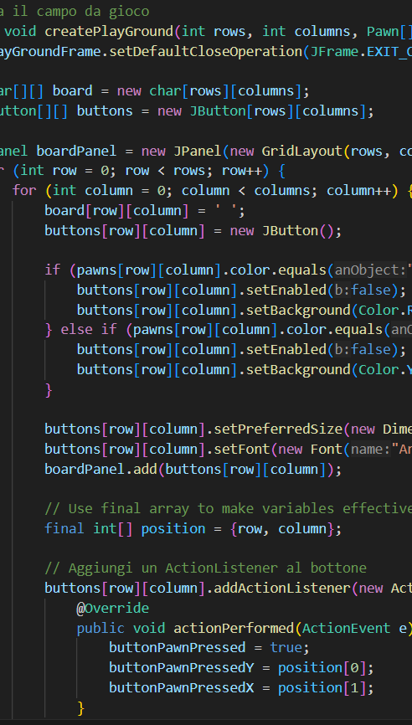
Client (Java)
Il Client, ovvero il Player, può mandare le richieste al Server utilizzando una GUI:
Insert: chiede di inserire una Pawn nel campo da gioco;
Disconnect: si disconnette in qualunque momento della partita.

Slide 4
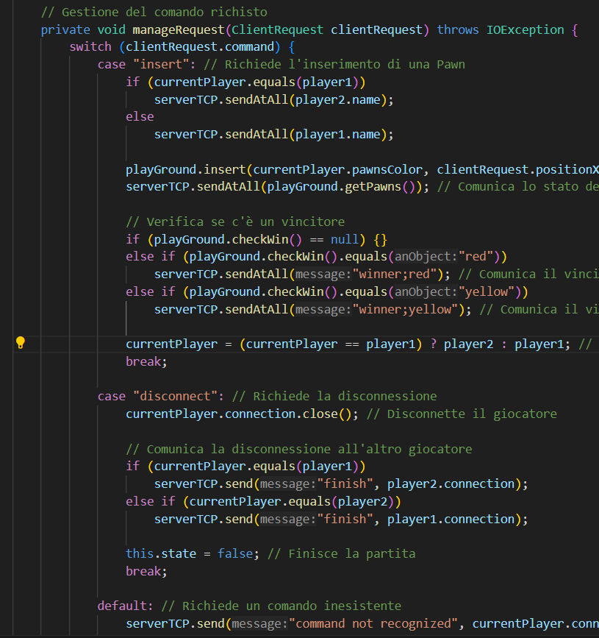
Server (Java)
Il Server risponde alle richieste del Client e invia dei dati di conferma.
Il Server esegue tutti i controlli del Game ed evita che i Player possano inviare comandi modificati oppure superando i controlli.

Slide 5
Fine
Developed by Dennis Gallina and Nicolò Salomoni

